Slide 1
Analisis data negara

Slide 2
Objective:
Untuk mengkategorikan negara menggunakan faktor sosial ekonomi dan kesehatan yang menentukan pembangunan negara secara keseluruhan.
Permasalahan:
HELP International telah berhasil mengumpulkan sekitar $ 10 juta. Saat ini, CEO LSM perlu memutuskan bagaimana menggunakan uang ini secara strategis dan efektif. Jadi, CEO harus mengambil keputusan untuk memilih negara yang paling membutuhkan bantuan. Oleh karena itu, Tugas teman-teman adalah mengkategorikan negara menggunakan beberapa faktor sosial ekonomi dan kesehatan yang menentukan perkembangan negara secara keseluruhan. Kemudian kalian perlu menyarankan negara mana saja yang paling perlu menjadi fokus CEO.

Slide 3
Hasil Analisis

Slide 4
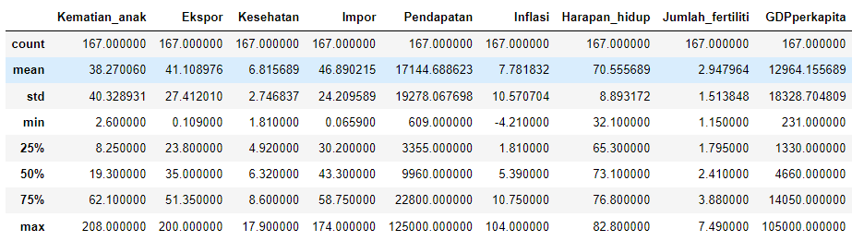
Data_Negara_HELP.csv
167 rows × 10 columns
Tidak ada Nilai Null

Slide 5
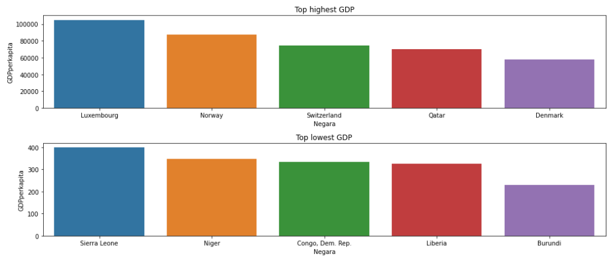
Dari Grafik diatas dapat disimpulkan bahwa 5 teratas negara dengan GDP terbesar yakni Luxembourg, Norway, Switzerland, Qatar, dan Denmark
Sedangkan 5 Negara terbawah dengan GDP terendah yakni Sierra Leone, Niger, Congo, Liberia, dan Burundi

Slide 6
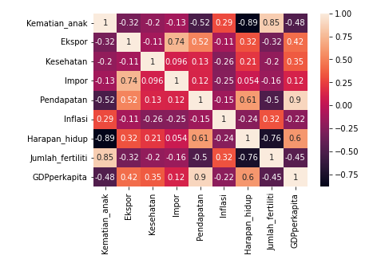
Analisis Heatmap
Heatmap disamping menunjukan bahwa semakin gelap warna heatmap maka semakin besar hubungan antar 2 variable tersebut.
Hubungan Variabel terkuat
Kematian anak & Harapan Hidup
Jumlah Fertility & Harapan Hidup
GDP perkapita & Kematian Anak

Slide 7
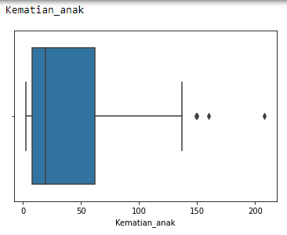
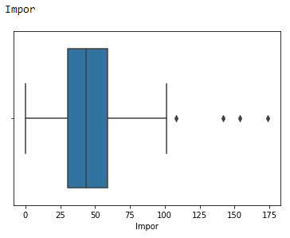
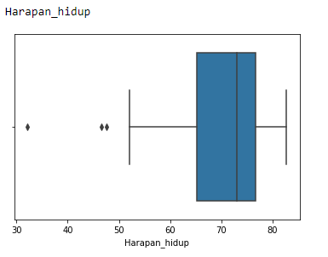
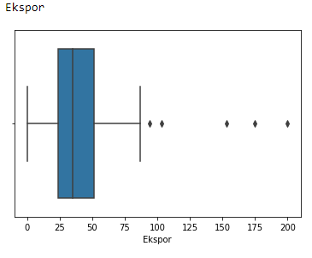
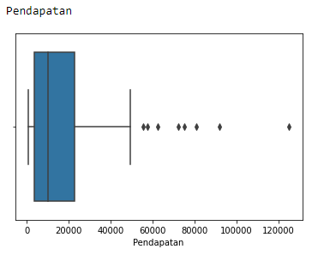
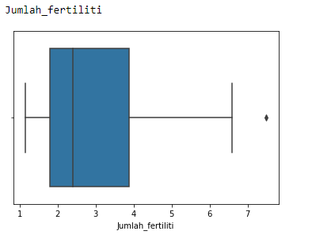
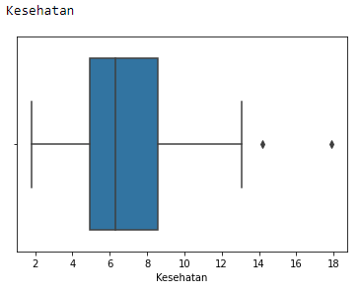
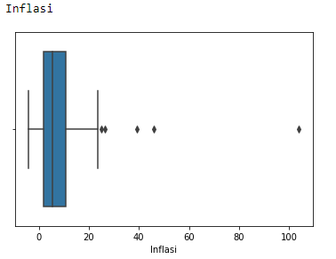
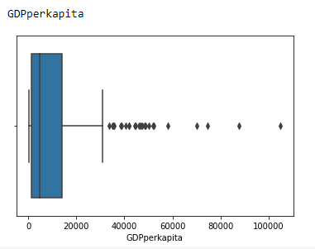
Outliers atau data pencilan di setiap columns
Pada setiap Kolom terdapat Outliers atau data pencilan.
Sebelum melakukan analisis kita harus melakukan data cleansing terlebih dahulu untuk menghilangkan outliers

Slide 8
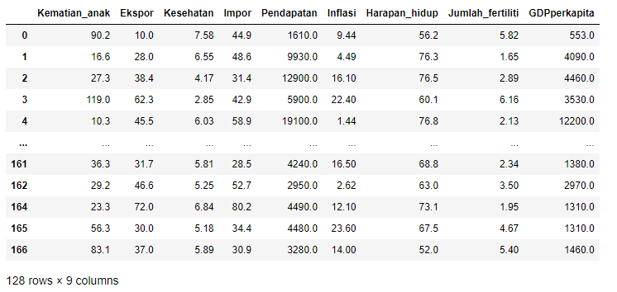
remove outliers
Setelah menghilangkan outliers, Data menjadi 128 rows yang sebelumnya 167 rows.

Slide 9
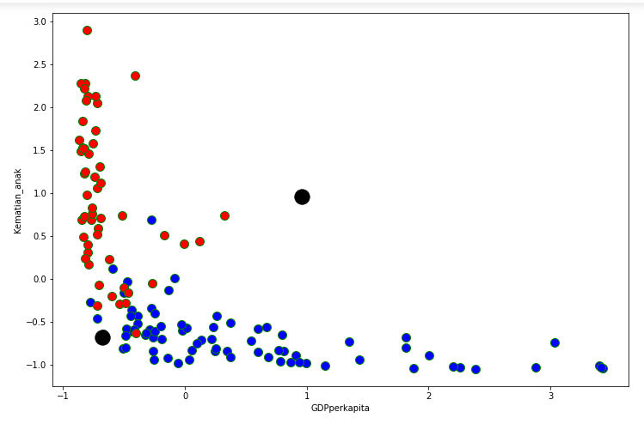
K-mean clustering GDp dan kematian_anak
Dari grafik disamping dapat disimpulkan bahwa
Biru : jika GDP besar maka angka kematian anak akan tinggi juga
Merah : jika GDP kecil maka angka kematian anak juga kecil

Slide 10
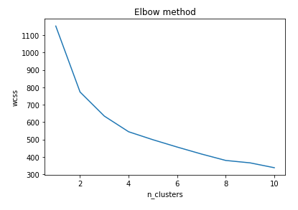
Elbow method
Jika menggunakan elbow method dapat dilihat bahwa cluster yang direkomendasikan adalah 4 atau menggunakan cluster sebanyak 4 agar data yang dihasilkan lebih akurat

Slide 11
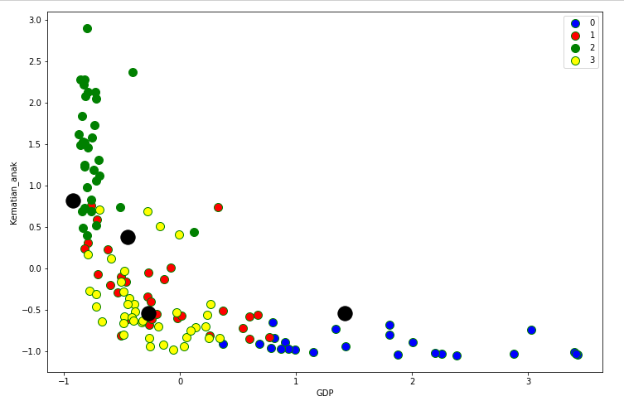
4 Cluster dengan var gdp dan kematian_anak
Dapat dilihat disamping bahwa masing-masing cluster mendapatkan titik centroid yang berbeda-beda dengan penjelasan :
Biru : semakin besar GDP suatu negara maka angka kematian anak akan semakin kecil sekitar 0.5 point
Merah : jika GDP suatu negara kurang dari 1 point maka angka kematiannya akan sedikit lebih kecil dari cluster biru
Kuning : jika GDP lebih sedikit dari GDP cluster merah maka tingkat kematian anaknya akan tinggi melebihi 0
Hijau : jika GDP suatu negara sedikit maka dapat dipastikan angka kematian anak akan tinggi

Slide 12

silhouette_score
Silhouette score disamping menandakan bahwa grafik pertama memiliki jarak antar cluster yang jauh, dan grafik kedua memilki jarak antar cluster yang dekat

Slide 13
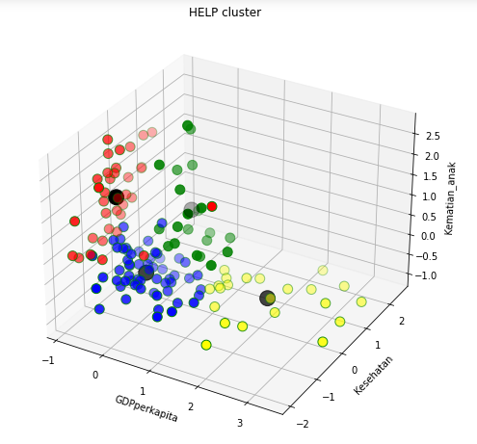
HELp Clustering dengan 4 cluster
Dari grafik disamping dapat diambil data dari setiap cluster yakni :
Cluster Kuning : semakin besar GDP suatu negara dan total anggaran Kesehatan suatu negara maka tingkat kematian anak sangat rendah.
Cluster biru : sama seperti cluster kuning namun GDP dan total anggaran Kesehatan negara tersebut lebih rendah tapi angka kematian anak juga rendah.
Cluster Hijau : GDP negara rendah dan total anggaran Kesehatan negara tersebut sangat besar, namun tingkat kematian anak juga lebih banyak dibanding dengan cluster biru dan kuning.
Cluster Merah : GDP negara sangat rendah, total anggaran Kesehatan juga rendah, maka Kematian anak sangat tinggi dibanding cluster lain.

Slide 14
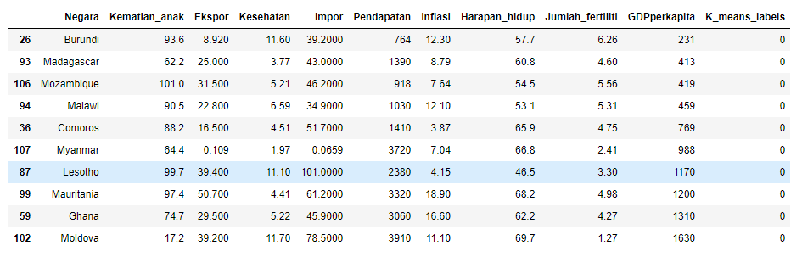
kesimpulan
Negara yang sangat perlu dibantu oleh HELP yakni Burundi karena memiliki GDP yang paling rendah dibandingkan dengan 167 negara lain, ditambah tingkat pendapatan yang rendah, angka kematian anak dan angka inflasi yang tinggi menyebabkan negara ini menjadi negara perlu dibantu.

